Slide 1
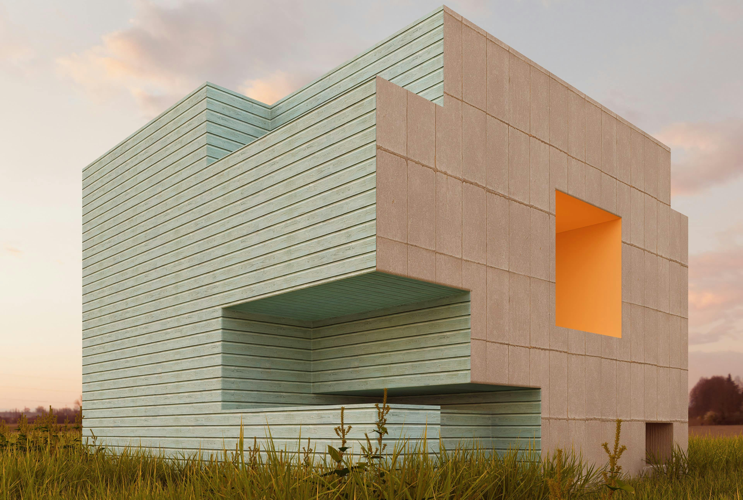

Module 1 (Deel 1)
Inleiding tot alternatieve toeristische accommodatie:
Bedrijfsplanning en kansen signaleren
www.epicstays.eu

Slide 2

Module 1 (Deel 1)
Fotocredits:
Deel 1:
Inleiding tot alternatieve accommodatie
Deel 2:
Waarom het nu belangrijk is: veranderende motivaties van gasten en verschuivingen in de markt
2

Slide 3
Leerdoelen
Module 1 Overzicht
01
Inleiding tot alternatieve toeristische accommodatie
Deze module biedt een diepgaande verkenning van alternatieve toeristische accommodatie, met de nadruk op de definitie, belangrijkste soorten, trends en zakelijke mogelijkheden ervan.
Aan de hand van casestudy's, voorbeelden uit de sector en praktische inzichten krijgen studenten een uitgebreid inzicht in hoe alternatieve accommodaties de toeristische sector hervormen.
Begrijp alternatieve toeristische accommodatie en hoe dergelijke kleine en middelgrote ondernemingen passen in de horecasector, de belangrijkste cijfers, kenmerken en belangrijkste thema's.
Leer hoe u alternatieve accommodatie kunt definiëren en de belangrijkste soorten, trends en zakelijke mogelijkheden ervan kunt identificeren.
02
Waarom dit nu belangrijk is: veranderende motivaties van gasten en verschuivingen in de markt
Maak u vertrouwd met het feit dat de reizigers van vandaag meer zoeken dan alleen een plek om te slapen. Leer hoe zij verlangen naar authentieke, betekenisvolle verblijven die geworteld zijn in de lokale cultuur, natuur en gemeenschap.
Leer hoe u het unieke verhaal van uw regio kunt benutten, nieuwe zakelijke kansen kunt ontdekken en een duurzamere, plaatsgebonden accommodatie kunt bouwen die echt aansluit bij de gasten.

Slide 4
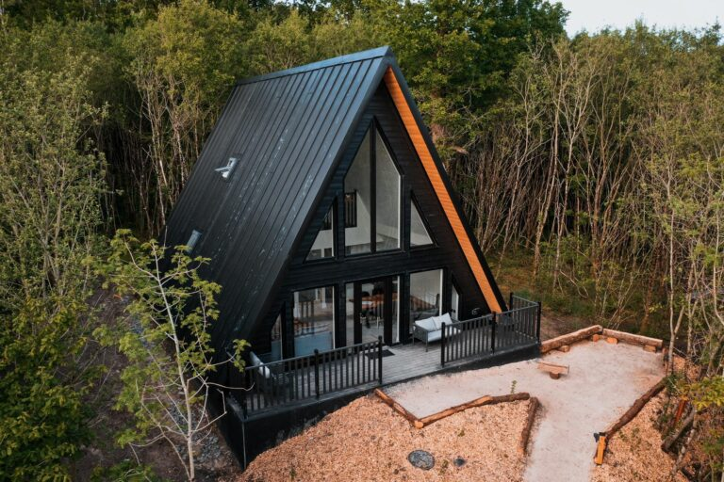
Deel 1
Fotocredits: Drumhierny, Woodland, Leitrim, Ierland
Inleiding tot alternatief toerisme Accommodatie

Slide 5
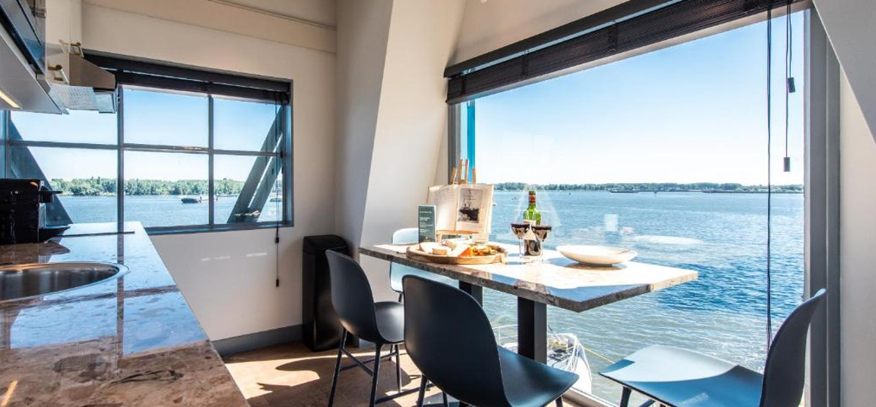
Fotocredits: Amsterdam The Crane by Yays, Nederland
Deel 1
Inleiding tot alternatief toerisme Accommodatie
Overzicht:
In dit deel wordt de basis gelegd voor het begrijpen van het alternatieve accommodatiebedrijf en worden de verschillende soorten, trends en zakelijke mogelijkheden ervan geïdentificeerd.
5

Slide 6
Inleiding tot alternatieve toeristische accommodatie
Wat is alternatieve accommodatie?
Heb je er ooit van gedroomd om in een boomhut, een woonboot of een gezellige eco-lodge midden in de natuur te verblijven? Dit zijn slechts enkele voorbeelden van wat we alternatieve accommodatie noemen - een groeiende trend die de manier waarop we reizen ingrijpend verandert.
In de volgende dia's gaan we in op:
Wat alternatieve accommodatie is en waarom het zo populair wordt?
Wat maakt het zo bijzonder, van het unieke karakter en de duurzaamheid tot de gepersonaliseerde ervaringen die het biedt?
Aan het einde van deze dia's zul je een duidelijk beeld hebben van waarom reizigers deze unieke verblijven verkiezen boven traditionele hotels en hoe deze trend nieuwe kansen biedt in de toeristische sector.
6

Slide 7
Definieer en begrijp wat alternatieve accommodatie is, onderscheidende kenmerken en diverse voorbeelden laten zien
01
Belangrijkste leergebied
Alternatieve accommodatie vertegenwoordigt een belangrijke verschuiving in het toeristische landschap, waarbij de grenzen van traditionele hotels en resorts worden overschreden.
Alternatieve accommodaties leggen de nadruk op individualiteit, lokale onderdompeling en een verbinding met de omgeving en cultuur. Ze trekken reizigers aan die op zoek zijn naar authentieke, gepersonaliseerde en cultureel rijke ervaringen.
Gedreven door een toename in belevingsgericht reizen, zoeken bezoekers naar diepere verbindingen met lokale gemeenschappen en tradities.
7

Slide 8
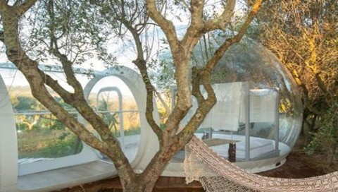
Wat is alternatieve accommodatie?
Fotocredits:
Bubble Room Suite, Campanië. Italië
Stel je voor dat je verblijft in een gezellige boomhut, een drijvende woonboot of een luxe tent midden in de natuur. Dat is alternatieve accommodatie!
Het gaat erom dat je even weg bent van de traditionele hotels en resorts om iets unieks, persoonlijks en vaak dichter bij de natuur te ervaren.
Deze accommodaties zijn ontworpen om reizigers een gevoel van avontuur, authenticiteit en verbondenheid met de lokale cultuur of omgeving te bieden. Alternatieve accommodaties zoals commerciële woningen, bed & breakfasts en pensions bieden een alternatief voor toeristen die de voorkeur geven aan accommodatie buiten de conventionele hotels.
01
Inleiding tot alternatief toerisme Accommodatie
8

Slide 9
Belangrijkste kenmerken van een alternatieve toeristische accommodatie
Als u een alternatieve toeristische accommodatie wilt starten, moet u op een of meer kenmerken letten. Dit zijn:
Uniek karakter: elk verblijf is uniek en biedt reizigers de kans om iets te ervaren wat ze in een gewoon hotel niet kunnen vinden.
Personalisatie: Gastheer of -vrouw doen vaak extra moeite om de ervaring af te stemmen op de voorkeuren van de gast, van lokale tips tot activiteiten op maat.
Verbinding met de natuur of cultuur: Veel alternatieve accommodaties zijn diep geworteld in hun omgeving, of het nu gaat om een verblijf op een boerderij, een hut aan het strand of een historisch pand. PandaPodHotel
9

Slide 10

Alternatieve accommodatietypes
Fotocredits: The Bubble Hotel, IJsland
Glamping
Een combinatie van kamperen en luxe, waarbij u kunt genieten van de sensatie van het buitenleven met het comfort van een hotel.
Belangrijkste kenmerken:
Ruime tenten of hutten met voorzieningen zoals luxe bedden, elektriciteit en een eigen badkamer.
Vaak gelegen in schilderachtige gebieden zoals bossen, bergen of stranden.
Activiteiten zijn onder andere sterrenkijken, wandelen of kampvuren.
10

Slide 11
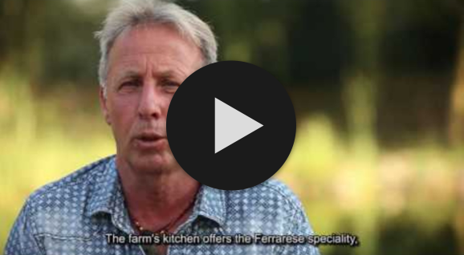
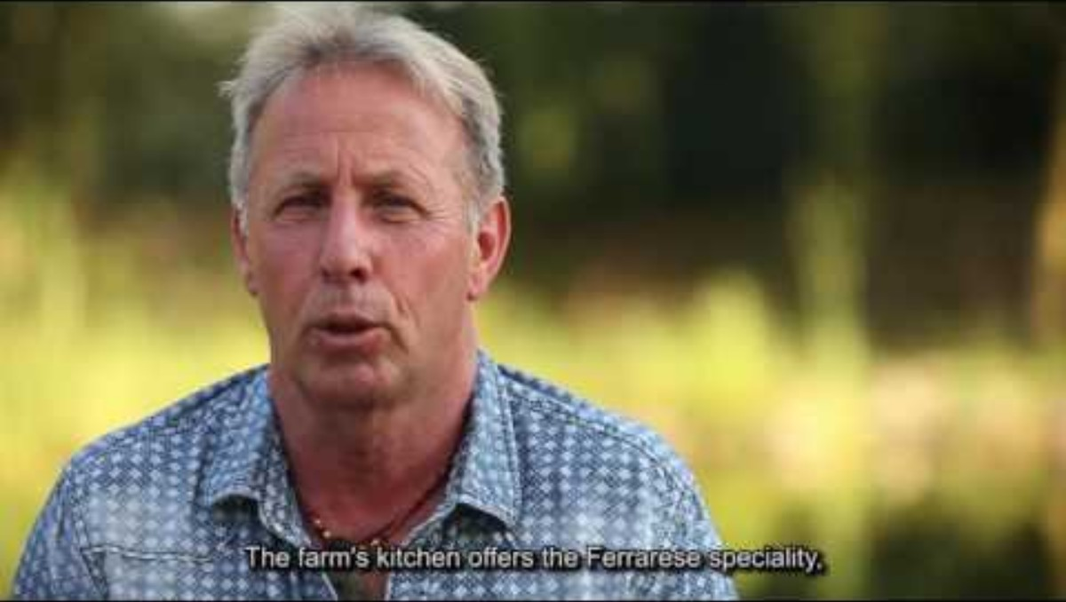
Alternatieve accommodatietypes
Agrotoerisme
Agritourisme houdt in dat je verblijft op een boerderij of landgoed, waar gasten kennis kunnen maken met agrarische activiteiten en het plattelandsleven.
Belangrijkste kenmerken:
Praktische ervaringen: activiteiten zoals het oogsten van gewassen, het voeren van dieren of het maken van kaas.
Lokale keuken: Maaltijden met verse, lokaal geteelde producten, rechtstreeks van het land naar de tafel.
Verbinding met de natuur: Rustige omgeving omgeven door landbouwgrond, bossen of wijngaarden.
11

Slide 12
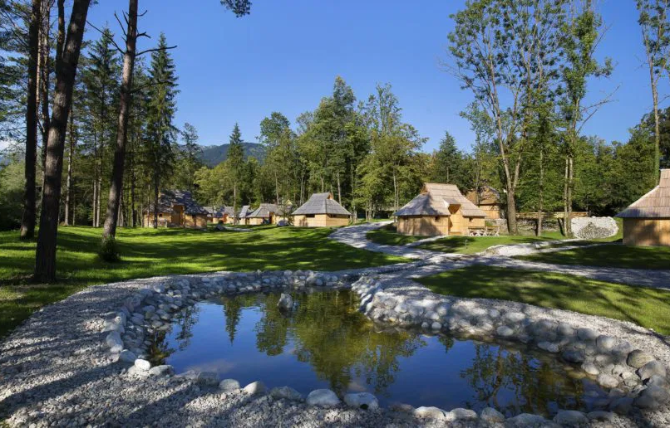
Alternatieve accommodatietypes
Fotocredits: ECO Resort, Slovenië
Eco-lodges
Milieubewuste accommodaties
gebouwd en geëxploiteerd om hun impact
op de natuurlijke omgeving te minimaliseren.
Belangrijkste kenmerken:
Duurzaamheid: toewijding aan het minimaliseren van de impact op het milieu
Locatie: Vaak gelegen in afgelegen of ecologisch belangrijke gebieden
Ontwerp: Gebruik van duurzame materialen en milieuvriendelijk ontwerp
Activiteiten: Aanbod van ecotoeristische activiteiten zoals natuurwandelingen, wildspotten en culturele rondleidingen
12

Slide 13
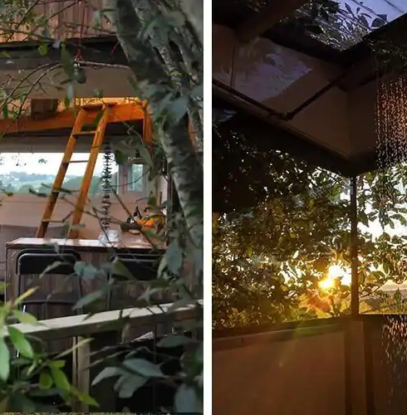
Alternatieve accommodatietypes
Boomhutten
Unieke accommodaties gebouwd in of rond bomen, die een gevoel van avontuur, afzondering en verbondenheid met de natuur bieden.
Belangrijkste kenmerken:
Uniek ontwerp: gebouwd tussen de bomen, vaak met gebruik van natuurlijke materialen
Meeslepende natuurervaring: unieke verbinding met de natuur
Afzondering en privacy: vaak gelegen in afgelegen of bosrijke gebieden.
Avontuur en nieuwigheid: aantrekkelijk voor mensen die op zoek zijn naar een uniek uitje
Fotocredits: Tree House Wexford, Ierland
13

Slide 14
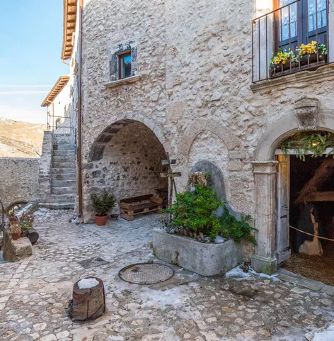
Alternatieve accommodatietypes
Verspreide hotels
Een concept waarbij kamers en voorzieningen verspreid zijn over meerdere gebouwen in een klein historisch dorp of stadje, maar als één hotel worden beheerd.
Belangrijkste kenmerken:
Integratie in de gemeenschap: Gasten verblijven in gerestaureerde gebouwen verspreid over het dorp
Behoud van erfgoed: Restauratie van historische gebouwen
Gecentraliseerd beheer: beheerd als één accommodatie met een centrale eenheid
Ondersteuning van de lokale economie: komt de lokale economie ten goede door gasten aan te moedigen gebruik te maken van lokale bedrijven.
Fotocredits: Albergo Diffuso Sextantio, Italië
14

Slide 15
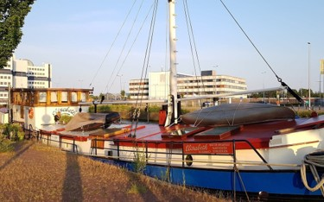
Alternatieve accommodatietypes
Fotocredits: Woonboot, Elisabeth, Leeuwarden, Nederland
Woonboten
Accommodatie op een boot, voor een unieke ervaring op het water, variërend van kleine, eenvoudige boten tot luxe, volledig uitgeruste drijvende woningen.
Belangrijkste kenmerken:
Unieke ervaring: Leven op het water.
Toegang tot het water: directe toegang tot wateractiviteiten Prachtig uitzicht: adembenemend uitzicht op de omliggende waterwegen en landschappen.
Variatie: variërend van eenvoudige, budgetvriendelijke boten tot luxe, volledig uitgeruste drijvende woningen.
15

Slide 16
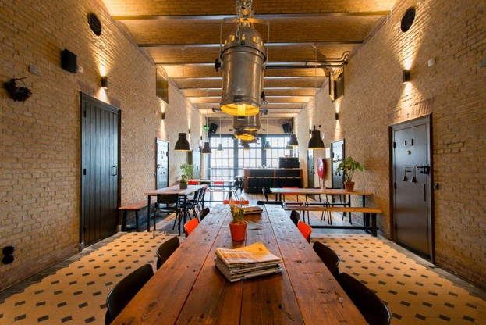
Alternatieve accommodatietypes
Fotocredits: Alibi Hostel, Leeuwarden
Hostels
Budgetvriendelijke accommodatie met slaapzalen en gemeenschappelijke ruimtes om te socializen.
Belangrijkste kenmerken:
Slaapzaalachtige kamers: gedeelde kamers met stapelbedden
Gemeenschappelijke ruimtes: gemeenschappelijke ruimtes zoals lounges, keukens en speelkamers
Budgetvriendelijk: aantrekkelijke optie voor jonge budgetreizigers.
Sociale sfeer: Levendige en sociale omgeving, waardoor het gemakkelijk is om andere reizigers te ontmoeten.
16

Slide 17
De groeiende vraag, flexibiliteit in vorm en goedkope opzet tonen de commerciële aantrekkingskracht van alternatieve accommodaties aan.
02
Belangrijkste leergebied
Ontdek de groeiende markt voor alternatieve accommodaties en zie hoe ondernemers kunnen profiteren van de toenemende vraag naar unieke reiservaringen.
Van eco-lodges tot glamping-locaties: alternatieve accommodaties stellen bedrijven in staat hun aanbod af te stemmen op specifieke doelmarkten.
Potentieel lagere opstartkosten dankzij het hergebruik van bestaande ruimtes en de implementatie van slimme kostenbeheerstrategieën benadrukken de commerciële voordelen van alternatieve accommodatieprojecten.
17

Slide 18
Surf mee op de golf: de boom in alternatieve accommodaties
Marktgegevens wijzen op een stijgende vraag naar alternatieven voor traditionele hotels, wat interessante kansen biedt voor ondernemers. Denk er eens over na: meer mensen die op zoek zijn naar een cool verblijf betekent meer kansen voor u om een succesvol bedrijf op te zetten!
Redenen:
De opkomst van remote workations. Werknemers/reizigers zijn steeds vaker op zoek naar afgelegen locaties waar ze zaken en vrije tijd kunnen combineren. Daarom worden kustresorts en middeleeuwse dorpjes op heuveltoppen verspreid over het Europese platteland de 'place to be'. De schoonheid van de natuur herontdekken.
Reizigers raken steeds meer geïnteresseerd in outdooravonturen en uitstapjes in de natuur. Nationale parken, wandel- en fietspaden, kampeertrips, accommodaties op het platteland en sterrenkijkavonden op het platteland winnen aan populariteit.
​
Fotocredits:
Bed & Breakfast motorschip Elisabeth, Leeuwarden
02
De opkomst van alternatieve accommodaties
18

Slide 19
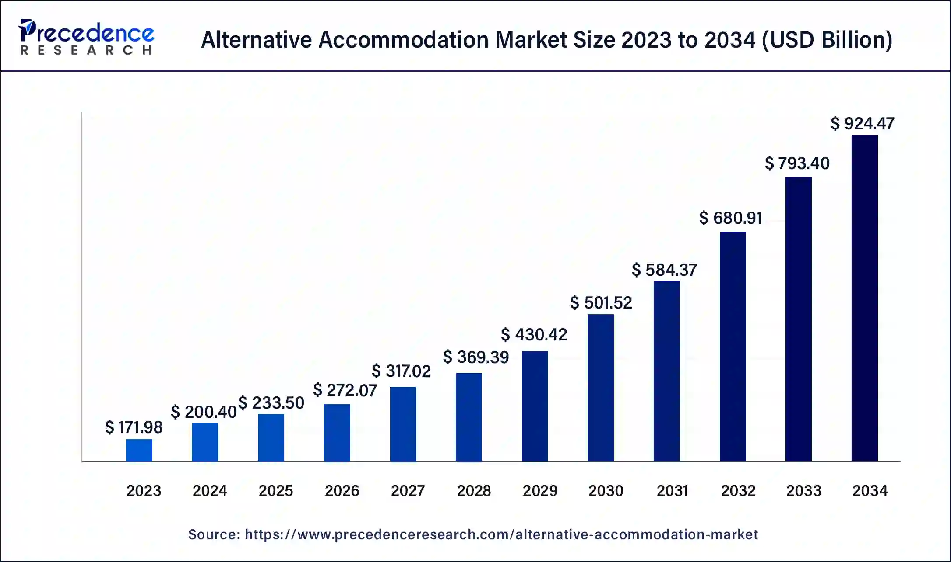
Surf mee op de golf: de boom in alternatieve accommodaties
Bron: https://www.precedenceresearch.com/alternative-accommodation-market
Redenen:
Duurzaam en bewust reizen. Reizigers worden zich steeds meer bewust van het milieu en duurzame reisgewoonten worden steeds belangrijker. De reiziger van na de pandemie is op zoek naar milieuvriendelijke accommodaties, verantwoord wildtoerisme en vrijetijdsactiviteiten die de lokale gemeenschappen ondersteunen. ​
Gepersonaliseerde reiservaringen. Touroperators en accommodaties creëren de perfecte ervaring op maat die voldoet aan de individuele voorkeuren. ​
​
​​ (Reistrends na de pandemie: hoe de toeristische sector zich aanpast aan het nieuwe normaal, 2023)
02
De opkomst van alternatieve accommodaties
19

Slide 20
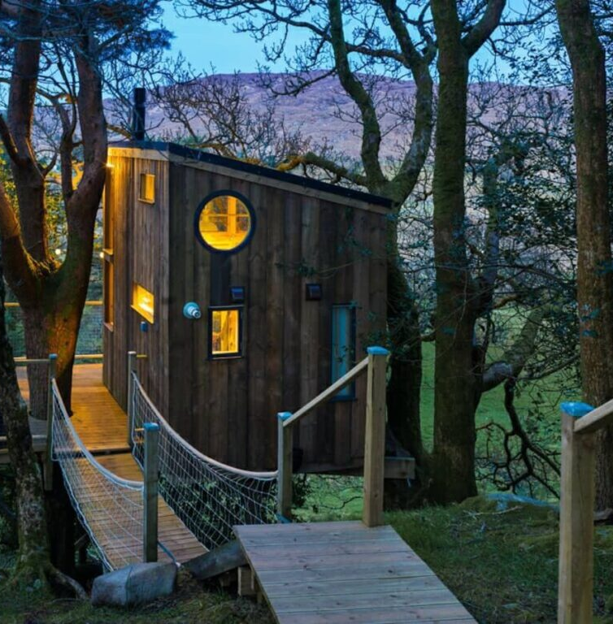
Strategische investering: slim kostenbeheer
Alternatieve accommodatie vereist vaak een relatief lage initiële investering, vooral wanneer gebruik wordt gemaakt van bestaande ruimtes en de nadruk ligt op creatieve, budgetbewuste formats.
Overweeg opties zoals glamping, waarbij de behoefte aan infrastructuur en bouwkosten tot een minimum worden beperkt.
Geef prioriteit aan het creëren van een onvergetelijke ervaring zonder buitensporige uitgaven.
Fotocredits: The Birdbox, Donegal Treehouse, Ierland
20

Slide 21
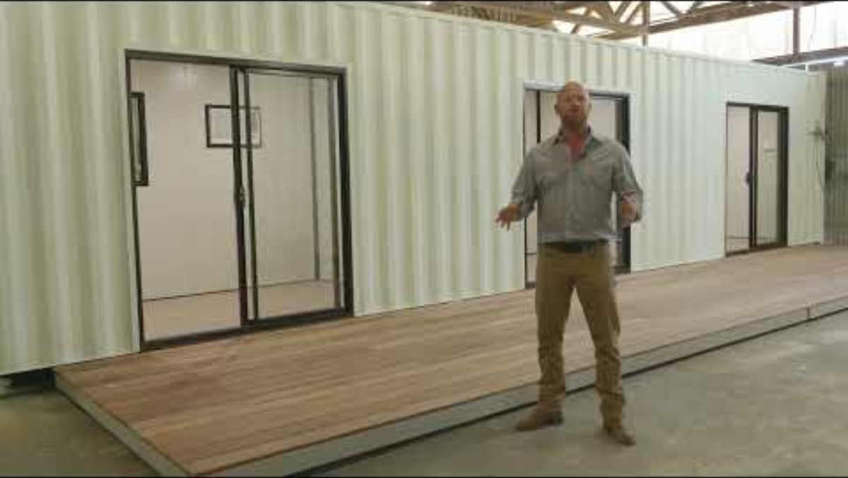
Herontwerpen en revitaliseren: gebruikmaken van bestaande ruimtes
Alternatieve accommodatie houdt vaak in dat bestaande structuren een nieuwe bestemming krijgen, zoals het restaureren van een historisch gebouw, het verbouwen van een schuur of het ombouwen van een zeecontainer.
Deze aanpak kan de opstartkosten verlagen en stelt de ondernemer in staat om een unieke en charmante accommodatie te creëren met karakter en erfgoed.
21

Slide 22
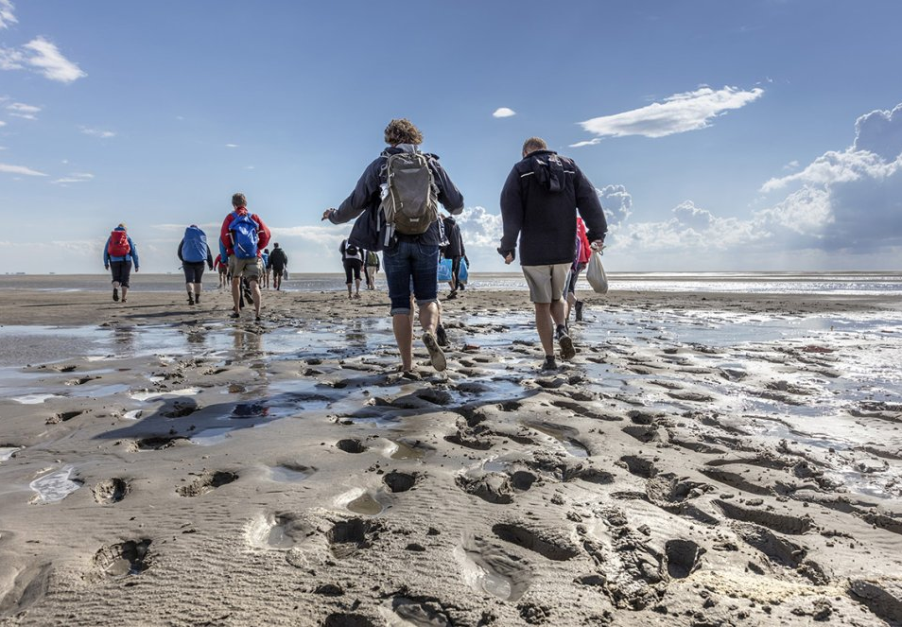
Deel 2
Fotocredits: Visit Netherlands NL
Waarom dit nu belangrijk is: veranderende motivaties van gasten
& verschuivingen in de markt
22
Notes:
https://www.holland.com/global/tourism/discover-the-netherlands/visit-the-regions/wadden-islands/mud-flat-walking

Slide 23
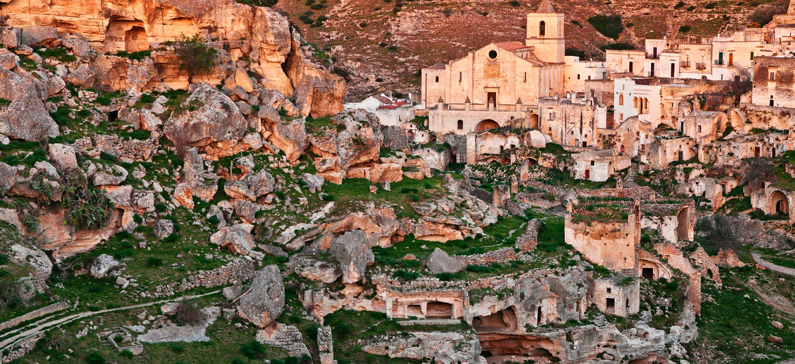
Fotocredits: Pugllia Bestemming voor iedereen (IT)
Sectie 2
Waarom het
nu belangrijk is
Overzicht:
Hedendaagse reizigers zoeken meer dan alleen een plek om te slapen – ze willen betekenisvolle, authentieke ervaringen die geworteld zijn in de bestemming. Door de natuurlijke omgeving, cultuur, tradities, economie en waarden van een locatie te verkennen, kunt u verblijven ontwerpen die echt aanslaan. Deze plaatsgebonden aanpak onthult nieuwe zakelijke kansen, stemt uw diensten af op lokale sterke punten en bevordert sterke banden met de gemeenschap, waardoor zowel de aantrekkingskracht als de duurzaamheid op lange termijn van uw alternatieve accommodatiebedrijf worden vergroot.
Dit gedeelte is cruciaal om het 'waarom' achter de keuze van de hedendaagse reiziger te begrijpen.
23

Slide 24
Inleiding
In dit hoofdstuk worden de belangrijkste drijfveren achter deze verschuivingen onderzocht en wordt belicht hoe ondernemers hun visie kunnen afstemmen op de huidige markttrends om accommodaties te creëren die zowel aantrekkelijk als veerkrachtig zijn in een concurrerend toeristisch landschap.
Veranderende motivaties van gasten en verschuivingen in de markt
De horecasector verandert snel, gedreven door verschuivingen in de verwachtingen van gasten, wereldwijde trends en sociale waarden.
De reizigers van vandaag zijn niet alleen op zoek naar accommodatie, maar ook naar authentieke, betekenisvolle ervaringen die de lokale identiteit weerspiegelen en een positieve bijdrage leveren aan de plaatsen die ze bezoeken. Motivaties zijn nu onder meer duurzaamheid, culturele onderdompeling, persoonlijk welzijn en verbinding met de natuur. Tegelijkertijd wordt het traditionele massatoerisme vervangen door flexibelere, gepersonaliseerde en waardegedreven keuzes. Alternatieve accommodaties, zoals B&B's, agritoeristische boerderijen, hostels en verspreid gelegen hotels, zijn bij uitstek geschikt om aan deze vraag te voldoen. Inzicht in deze veranderende motivaties is essentieel voor het ontwerpen van aanbiedingen die aansluiten bij de wensen van moderne gasten en bijdragen aan de vitaliteit van uw regio op de lange termijn.
24

Slide 25
Het identificeren van belangrijke trends en motivaties die de voorkeuren en motivaties van de hedendaagse reizigers bepalen
01
De afgelopen jaren is reizen aanzienlijk veranderd. De gasten van vandaag zoeken meer dan alleen comfort: ze willen ervaringen die aansluiten bij hun waarden, hun nieuwsgierigheid prikkelen en emotionele banden creëren.
Gemotiveerd door duurzaamheid, authenticiteit, welzijn en cultuur kiezen veel reizigers voor bestemmingen die natuur, gemeenschapsondersteuning of verborgen verhalen bieden. Deze verschuiving wordt aangewakkerd door wereldwijde trends zoals klimaatbewustzijn, digitale levensstijlen en een verlangen naar zinvolle reizen.
Voor ondernemers in de horeca is het essentieel om deze motivaties te begrijpen om relevante, aantrekkelijke verblijven te kunnen creëren. In dit gedeelte laten we u zien hoe u belangrijke gastentrends kunt identificeren en uw aanbod daarop kunt afstemmen om zo memorabele, waardegedreven accommodaties te creëren die zich onderscheiden in een concurrerende markt.
Belangrijkste leergebied
25

Slide 26
Begrijpen hoe deze veranderingen kansen bieden voor alternatieve accommodaties:
02
Naarmate de motivaties van gasten veranderen, veranderen ook de mogelijkheden voor alternatieve accommodaties. Of het nu in een afgelegen dorp of een bruisende stad is, er ontstaan nieuwe manieren om aan de verwachtingen van reizigers te voldoen en zich te onderscheiden. Op het platteland zoeken gasten naar natuur, rust en traditie - via agrotoerisme, verblijven op boerderijen of gerenoveerde monumentale gebouwen. In steden zoeken ze naar unieke, in de gemeenschap gewortelde verblijfplaatsen, zoals artistieke pensions of eco-hostels.
Deze voorkeuren creëren kansen om ongebruikte ruimtes een nieuwe bestemming te geven en samen te werken met lokale partners. In dit gedeelte wordt uitgelegd hoe u wereldwijde reistrends kunt afstemmen op de sterke punten van uw regio, zodat u marktverschuivingen kunt omzetten in slimme, duurzame zakelijke ideeën, zowel in de stad als op het platteland.
Belangrijkste leergebied
26

Slide 27

Wat kopen gasten?
Fotocredits: Training Aid
Niet alleen een bed, maar...
Een verhaal
Een gevoel van verbondenheid
Een onderbreking van de routine
Een ervaring die aansluit bij hun waarden
Link: https://www.trainingaid.org/ideas-and-insights/destination-storytelling
27
Notes:
https://www.trainingaid.org/ideas-and-insights/destination-storytelling

Slide 28
Goed gedaan
Module 1 (Deel 2)
Sectie 3 Verkenning van
bedrijfsmodellen
Deel 4
Kansen ontdekken
Je hebt voltooid... Module 1 (Deel 1)
Deel 1 Inleiding tot alternatieve accommodatie
Deel 2 Waarom het nu belangrijk is
Het volgende is...

